Slide 1
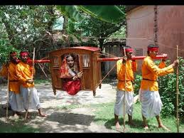
স্বাগতম

Slide 2
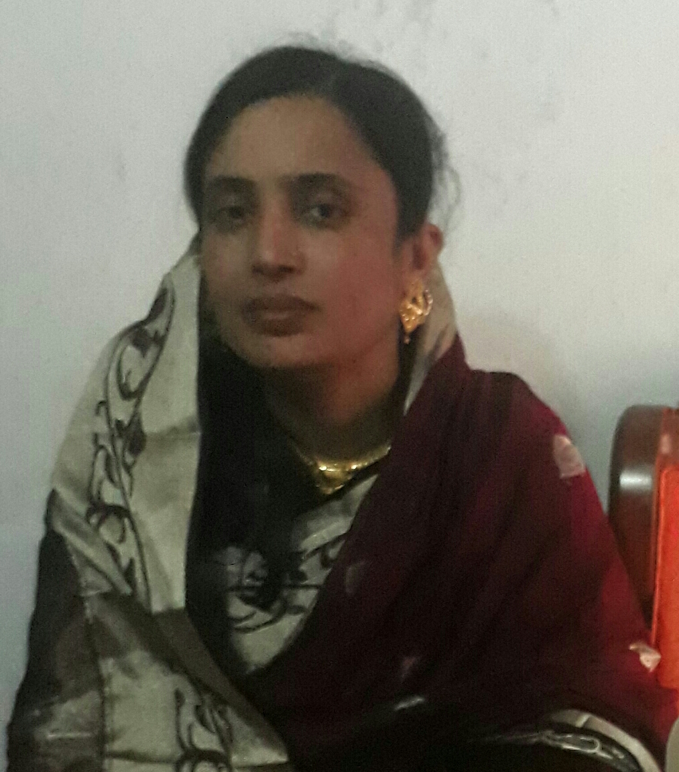
পরিচিতি
ঝর্ণা খাতুন সহকারী শিক্ষক ( আইসিটি) রাজাপুর দরগাপারা উচ্চ বিদ্যালয় নিয়ামতপুর, নওগাঁ।
শ্রেণিঃ সপ্তম বিষয়ঃ বাঃ বিঃ সময়ঃ ৫০ মিনিট তারিখঃ 21/2/2022

Slide 3
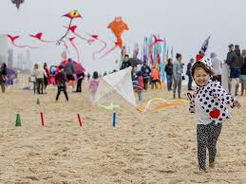
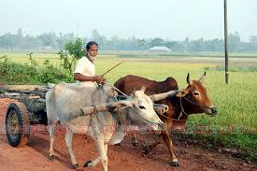
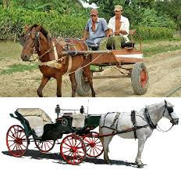
এস কিছু ছবি দেখি
ঘড়ি উৎসব
গরুর গাড়ি
পালকি
ঘোড়ার গাড়ি

Slide 4
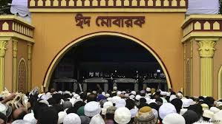
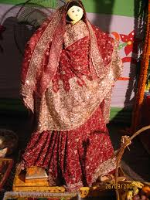
এস আরো কিছু ছবি দেখি
পুজা উৎসব
ঈদ উৎসব

Slide 5
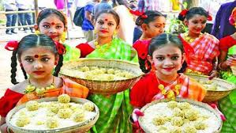
আজকের পাঠের আলোচ্য বিষয়
বাংলাদেশের গ্রামিন সংস্কৃতি

Slide 6
শিখনফল
এই পাঠ শেষে শিক্ষার্থীরা...
১। গ্রামিন সংস্কৃতি কি তা চিহ্ণিত করতে পারবে; ২। সামাজিক অর্থনৈতিক জীবন ভিত্তিক সংস্কৃতি সম্পর্কে জ্ঞান অর্জন করতে পারবে; ৩। উৎসব ও বিনোদন ভিত্তিক সংস্কৃতির বর্ণনা দিতে পারবে।

Slide 7
উপস্থাপন

Slide 8
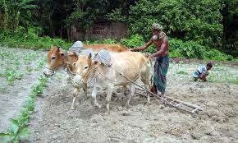
মানুষ যা করে, যা ভাবে এমন সকল কিছুই তার সংস্কৃতি। গ্রামের মানুষ যে আচরন করে-যা সৃষ্টি করে বা যে ভুমিকা রাখে তার একত্রিত রুপই গ্রামিন সংস্কৃতি।

Slide 9
গরুর গাড়ি
ঘড়ি উৎসব
পালকি
ঘোড়ার গাড়ি

Slide 10
বাংলাদেশের গ্রামিন জীবনের সংস্কৃতিকে দুইভাগে বিশ্লেশন করতে পারি।
সামাজিক অর্থনৈতিক জীবন ভিত্তিক
উৎসব ও বিনোদন ভিত্তিক

Slide 11
একক কাজ
বাংলাদেশের গ্রামিন সংস্কৃতি বলতে কি বুঝ? লেখ।

Slide 12
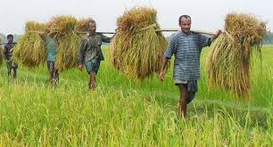
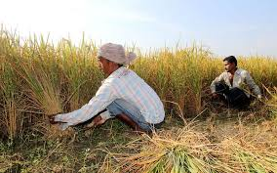
সামাজিক অর্থনৈতিক জীবনভিত্তিক
গ্রামিন জীবন প্রধানত কৃষির সাথে জড়িত

Slide 13
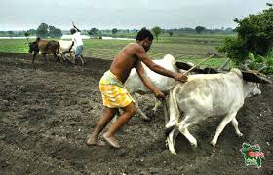
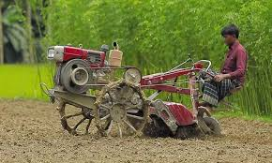
গরুর লাঙল দিয়ে জমি চাষ করছে।
কলের লাঙল দিয়ে জমি চাষ করছে।

Slide 14
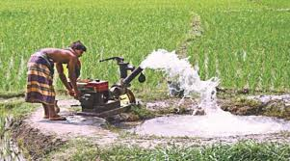
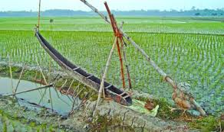
পানি সেচের আধুনিক পদ্ধতি
পানি সেচের সনাতন পদ্ধতি

Slide 15
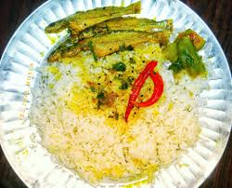
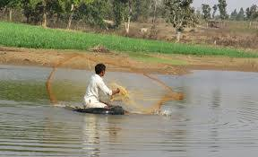
এক সময় বলা হত মাছে ভাতে বাঙালি
বর্তমানে নদীনালা ভরাট হয়ে যাচ্ছে

Slide 16
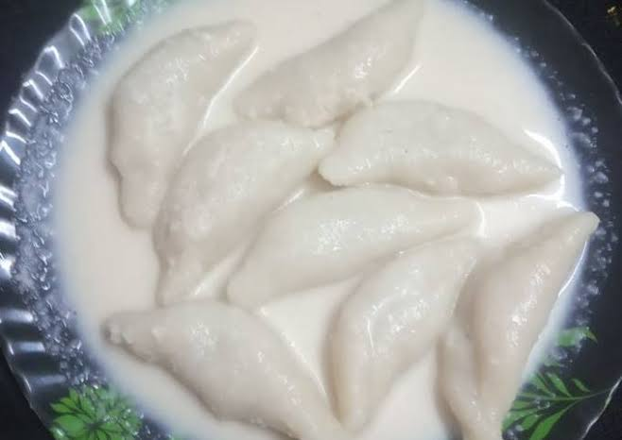
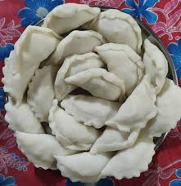
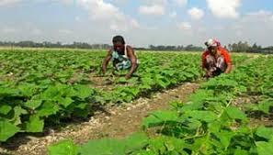
গ্রামের মানুষ মাছ, ভাত,শাকসবজি ইত্যাদি খায়। পিঠাপুলি ও খায়।

Slide 17
জোড়ায় কাজ
সামাসিক অর্থনৈতিক জীবন ভিত্তিক সংস্কৃতি বলতে কি বুঝ? ব্যাখ্যা কর।

Slide 18
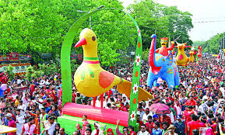
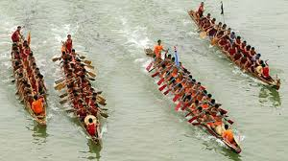
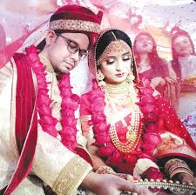
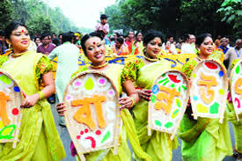
উৎসব ও বিনোদন ভিত্তিক
বৈশাখী মেলা
নবান্ন উৎসব
বিয়ে অনুষ্ঠান
নৌকাবাইচ

Slide 19
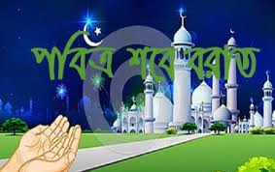
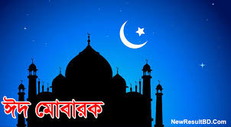
ধর্মীয় উৎসব

Slide 20
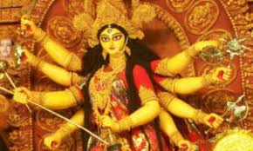
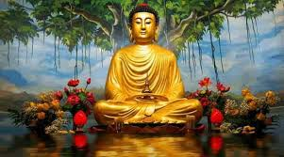
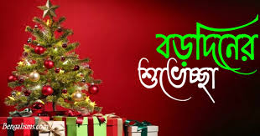
দুর্গাপুজা
বৌদ্ধ পূর্ণিমা
ধর্মীয় উৎসব

Slide 21
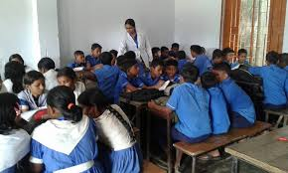
দলীয় কাজ
বাংলাদেশের উৎসব ও বিনোদন ভিত্তিক সংস্কৃতি সম্পর্কে বর্ণনা কর।

Slide 22
মূল্যায়ন
১। গ্রামীণ সংস্কৃতিকে আমরা কয় ভাগে বিশ্লেষণ করতে পারি।
(ক) দুই
(খ) চার
(গ) ছয়
(ঘ) তিন
২। কোন উৎসব উভয় ধর্মের মানুষ পালন করে থাকেন ।
(ক) বিয়ে অনুষ্ঠান
(খ) দূর্গা পুজা
(গ) বৌদ্ধ পূর্ণিমা
(ঘ) বড়দিন
৩। গ্রামের বেশির ভাগ মানুষের জীবন নির্ভরশীল-
(ক) চাকরি
(খ) ব্যবসা
(গ) কৃষি
(ঘ) শিল্পী

Slide 23
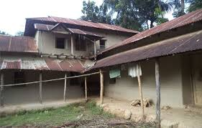
বাড়ির কাজ
গ্রামীন সংস্কৃতি ও শহরের সংস্কৃতির মধ্য কোন পার্থক্য আছে কি? ব্যাখ্যা কর।

Slide 24
ধন্যবাদ সবাইকে

